Slide 1
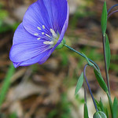
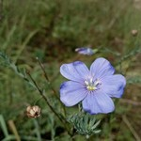
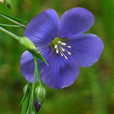
LE LIN – Fibre Végétale
LE LIN (linum usitatissimum)
Famille : Linaceae – Genre : Linum L. – Espèce : Linum usitatissimum L.
Nom commun : Lin – Lin cultivé – Lin usuel
Ancêtre : Linum bienne, lin sauvage bisanuel.

Slide 2
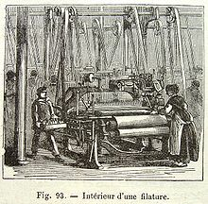
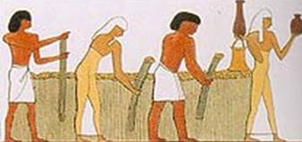

Plante herbacée annuelle originaire d’Eurasie, cultivée pour ses fibres textiles et ses graines oléagineuses, elle figure parmi les premières plantes à avoir été cultivées, surtout au Proche Orient, puis en Europe et ensuite dans la Vallée du Nil.
Les plus anciennes fibres au monde sont des fibres de lin torsadées et teintées, trouvées dans la grotte de Dzudzuana en Géorgie remontant à 36 000 ans.
La culture du lin a été encouragée par Charlemagne et son utilisation s’est généralisée en France dès le XIe siècle (Tapisserie de Bayeux, broderie sur toile de lin de 68 m de long).
Elle atteint son apogée au XVIIe puis sera détrônée par le coton.
Le lin retrouve une place grandissante au XIXe avec l’invention de la machine à filer le lin de Philippe Henri de Girard. Cette invention a permis au nord de la France de devenir l'un des premiers centres de filatures industrielles d'Europe (la batiste de Cambrai).
Le lin cultivé de nos jours (Linum usitatissinum) est utilisé principalement pour ses longues fibres végétales, et ses graines riches en huile, selon les critères de sélection définis.
C'est l'une des fibres végétales les plus usitées qui servent à fabriquer des fils et des tissus.
La tige unique (ou légèrement ramifiée à la base) peut atteindre une hauteur voisine de 1 mètre pour un diamètre au collet de l'ordre de 2 mm.

Slide 3
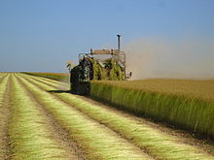
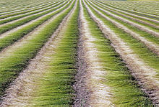
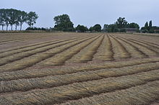
A maturité, l’arrachage du lin consiste à casser les tiges au niveau du sol, laissant les racines en terre. Cette opération évite de perdre les fibres présentes dans la partie basse des tiges.
Les tiges, appelées pailles, sont ensuite déposées en bandes sur le sol (andains) et subissent le rouissage (action des microorganismes du sol, champignons et bactéries, sur les tiges, et des enzymes qu’ils vont secréter en fonction de l’humidité et de la température, provoquant la fragilisation des tissus qui entourent les faisceaux de fibres. En créant une perte de la cohésion tissulaire, le rouissage facilite l’extraction mécanique des fibres, sans toutefois les endommager.
Cette étape détermine en grande partie la qualité du lin.
Le rouissage se traduit par un changement de couleur des pailles qui prennent une couleur brune à grisée. Il est jugé optimal quand les tiges présentent une couleur homogène et quand on peut sans effort extraire les fibres qu’elles contiennent. On dit alors que le lin est ‘teillable’.
Autrefois, le rouissage s'effectuait à l'eau, dans les rivières ou dans des cuves. Cette technique a été abandonnée pour des raisons environnementales et économiques.

Slide 4
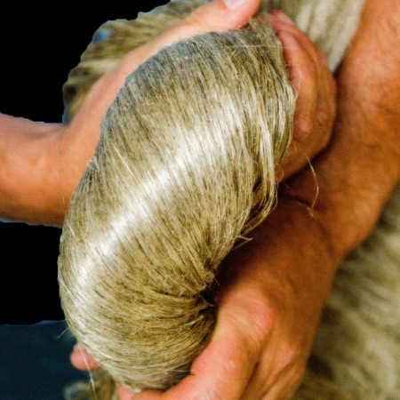
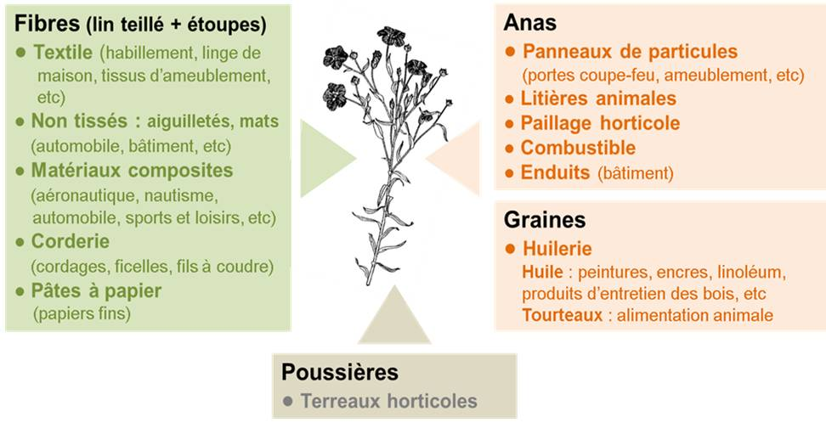
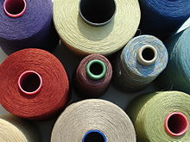
Le lin est ensuite retourné pour obtenir un rouissage homogène.
Quand les lins sont rouis, les pailles sont ensuite enlevées par enroulage, conservant aux tiges leur disposition parallèle, et permettant aux balles de paille de se dérouler ultérieurement pour reformer l’andain et autoriser l’extraction des fibres.
Les pailles de lin récoltées bien sèches et stockées dans de bonnes conditions se conservent de nombreuses années. Elles peuvent alors subir le teillage: opération mécanique permettant d’extraire les fibres longues et courtes. Les fibres sont ensuite triées et lavées et conditionnées en balles.
Pour des usages textiles, les fibres sont ensuite converties en fils dans une filature.

Slide 5
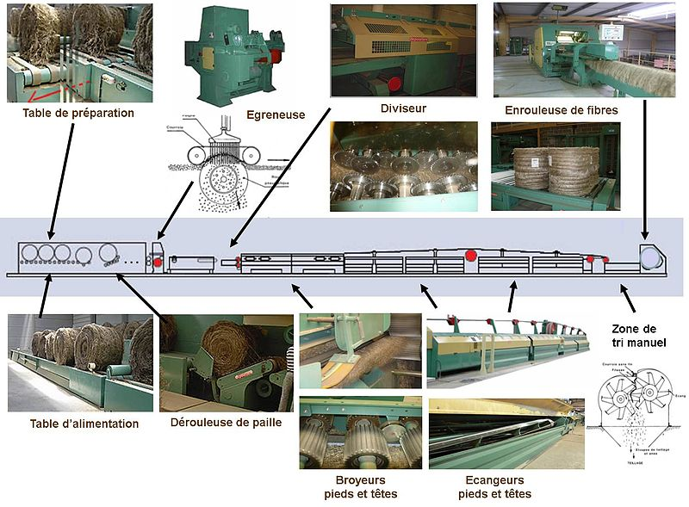

Slide 6
Les États-Unis représentent le premier pays consommateur de lin (37 %). Ils sont suivis par l’Union Européenne (32 %), où l’Italie représente la moitié de la consommation.
L‘habillement représente environ 60 % des débouchés textiles des fibres de lin. L’univers de la maison compte à hauteur de 30 %, répartis à égalité entre linge de lit et de table et les tissus d’ameublement. Les textiles techniques (toiles à peindre, tuyaux souples, etc.) et matériaux à usages industriels (bâches, etc) réalisent le solde de 10 %.
Doté d’une grande résistance et d’un pouvoir d’absorption de l’humidité sans équivalent, le lin procure une sensation de bien-être à ceux qui le portent. Associé au cachemire ou à la laine, il se fait doux et chaud pour l’hiver. Mélangé à la soie, il devient précieux et portable le soir. Marié à la viscose ou au polyamide, il perd de sa froissabilité et peut se porter en toute circonstance. Autre atout : la solidité du lin. Après 50 lavages, une chemise en coton souffre et perd de sa tenue ; il en faut plus du double pour le lin. Sans parler du rendu incomparable des couleurs à l’origine de son succès dans le vestimentaire et dans l’univers de la décoration où il affiche son image qualitative et noble.
Après plusieurs années d’investissements en R&D, les filateurs européens ont réussi à améliorer le titrage des fils et à faciliter le tricotage pour donner naissance à une nouvelle génération de fils extra fins, réguliers et lisses, permettant de réaliser des mailles de lin, souples et élastiques. Le lin infroissable est né et offre de nouvelles perspectives de développement.

Slide 7
